Slide 1
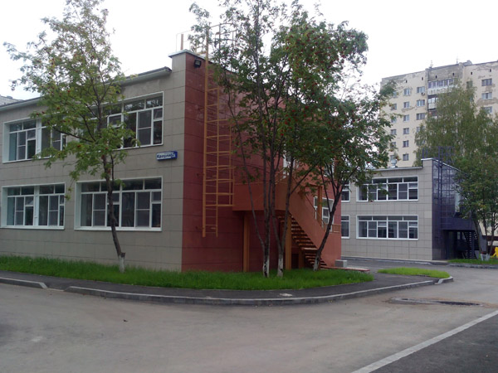
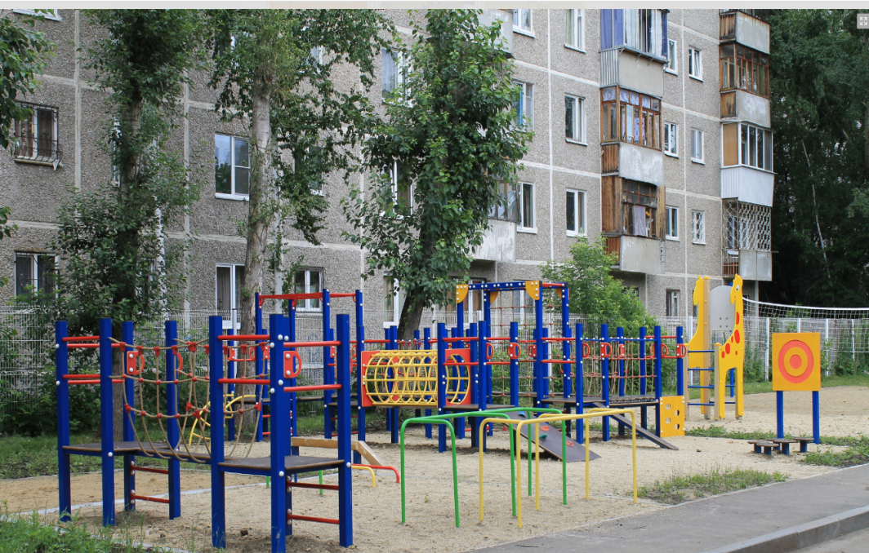
г. Екатеринбург Верх-Исетский район
Муниципальное автономное дошкольное образовательное учреждение - детский сад № 24
«Физическая культура и спорт – альтернатива пагубным привычкам»
«Физкультурно-оздоровительные технологии»

Slide 2
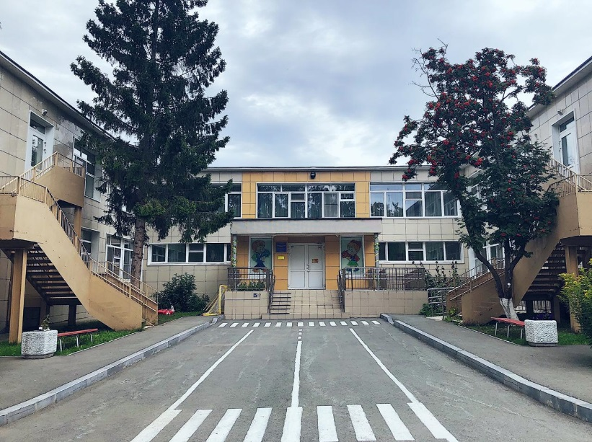
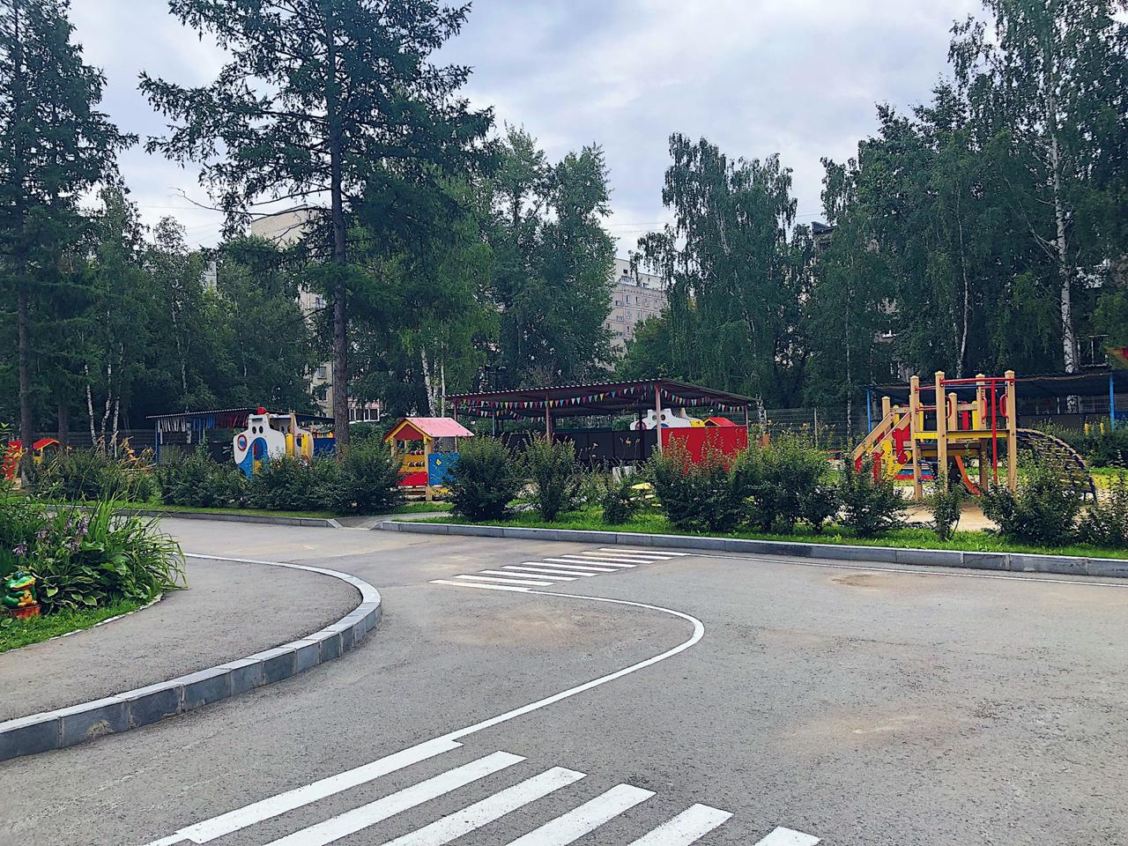
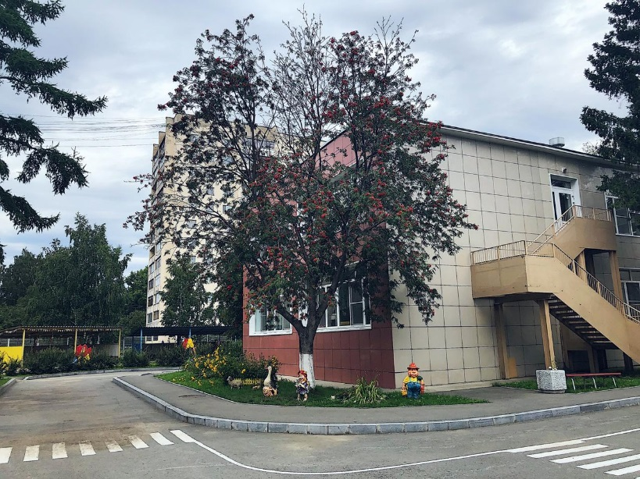
Детский сад начинает свою историю с 12 августа 2014 года
и рассчитан на 12 групп общеразвивающей направленности

Slide 3
Физическое развитие детей дошкольного возраста
Цель:
Модернизация здоровьесберегающей среды МАДОУ, обеспечивающей равные стартовые возможности ребенка, разностороннее и гармоничное развитие его особенностей, интересов и склонностей, формирование культурной и творчески активной личности, основанной на взаимодействии всех субъектов образовательных отношений, посредством внедрения педагогических технологий.
Задачи:
1. Использовать внутренние и внешние ресурсы повышения квалификации по направлениям: проектирование деятельности педагога за счет внедрения здоровье сберегающих и информационно-коммуникационных технологий, работа с детьми ОВЗ.
2. Реализовать проекты, направленные на сохранение и укрепление здоровья воспитанников и педагогов; воспитание у детей внутренней потребности к здоровому образу жизни.
3. Организовать педагогическое сопровождение взаимодействия родителей (законных представителей) в процессе реализации мероприятий в ДОУ, направленных на обеспечение ценностного отношения к проявлению индивидуальности детей, их творческому потенциалу, состоянию здоровья, выступающих основой всестороннего развития личности.

Slide 4
Механизмы реализации направления
Проект «Педагог XXI века»
Проект «По дорожкам здоровья»

Slide 5
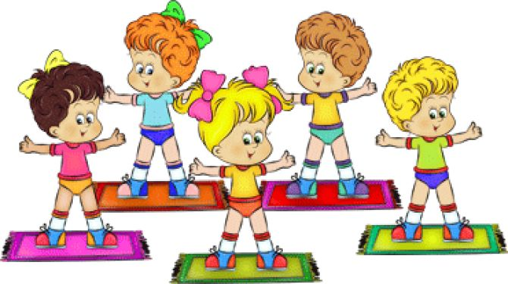
Проект «По дорожкам здоровья»
Снижение заболеваемости и укрепление здоровья воспитанников, повышение родительской компетентности в вопросах здоровьясбережения
Способствовать развитию у детей дошкольного возраста потребностей в здоровом образе жизни

Slide 6
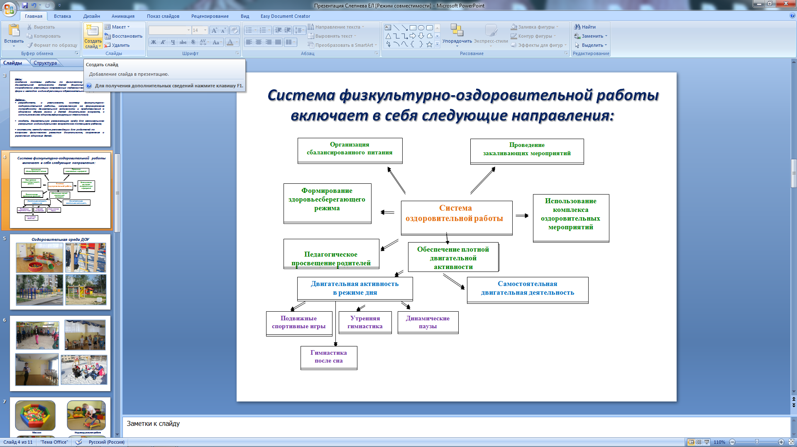

Slide 7
Цель организации в ДОУ здоровьесберегающей среды:
«Гимнастика, физические упражнения, ходьба должны прочно войти в повседневный быт каждого, кто хочет сохранить работоспособность, здоровье, полноценную и радостную жизнь»
Гиппократ
- сохранение и укрепление здоровья дошкольников, воспитание у них потребности в здоровом образе жизни, формирование потребности в двигательной активности и физическом совершенствовании через подвижные и спортивные игры
Задачи, необходимые для решения цели:
обогатить развивающую предметно-пространственную среду, направленную на развитие двигательных навыков, обеспечивающих физическое совершенствование и активность у детей дошкольного возраста;
внедрить современные здоровьесберегающие технологии по приобщению дошкольников к здоровому образу жизни;
разработать и реализовать детско-взрослые проекты, направленные на вовлечение воспитанников в спортивные мероприятия соревновательного характера, способствующие повышению их физической подготовленности.

Slide 8
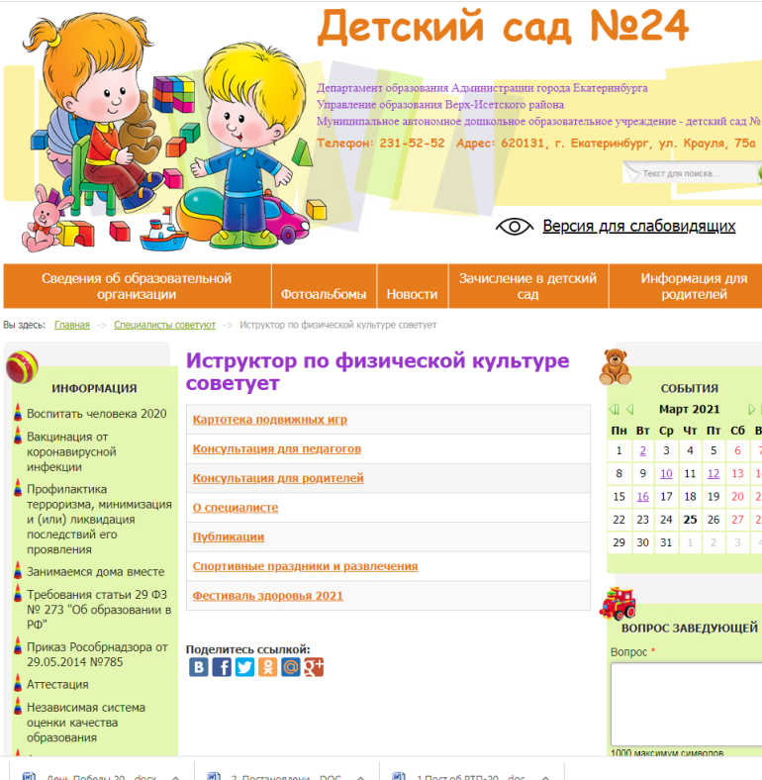
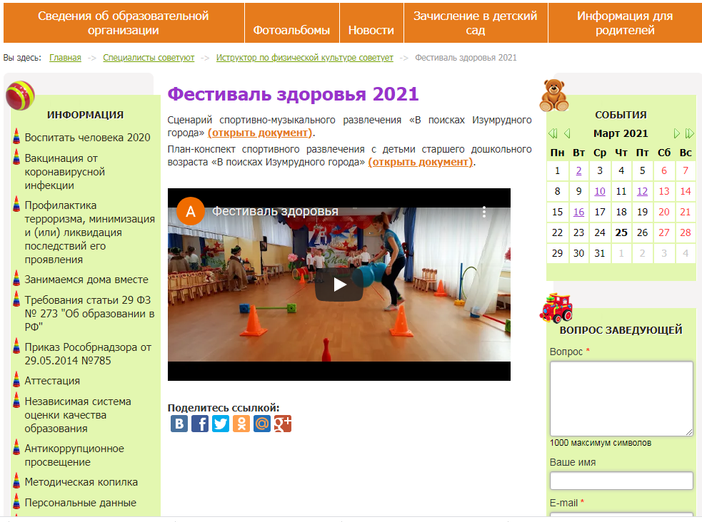
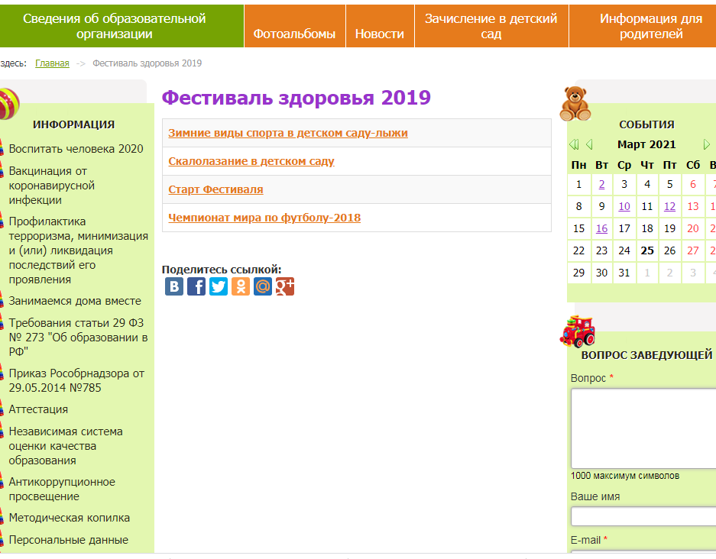
Страничка инструктора по физической культуре
на сайте образовательной организации

Slide 9
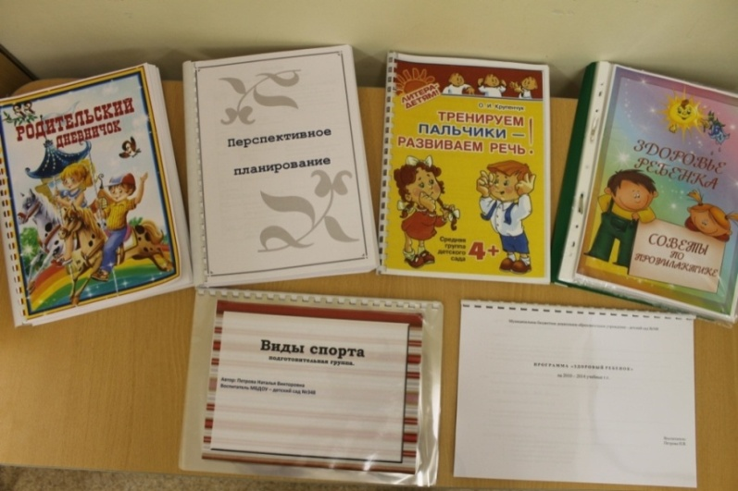
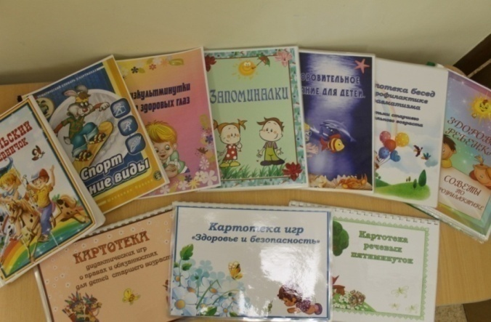
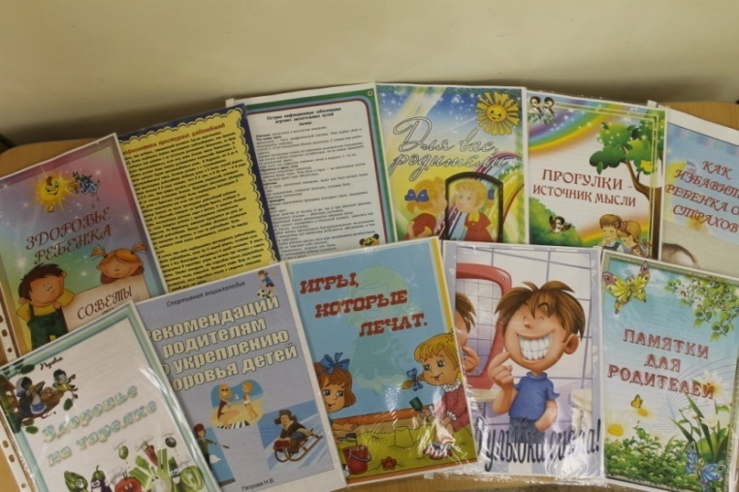
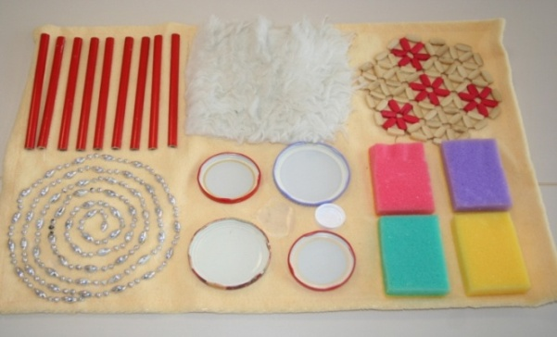
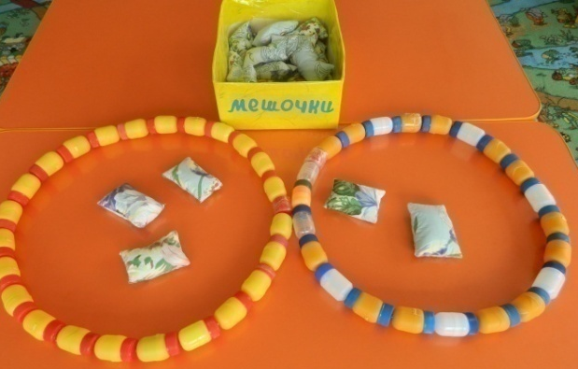
Картотека игр, упражнений, памятки, консультации, папки-передвижки
Применение
нестандартного оборудования

Slide 10
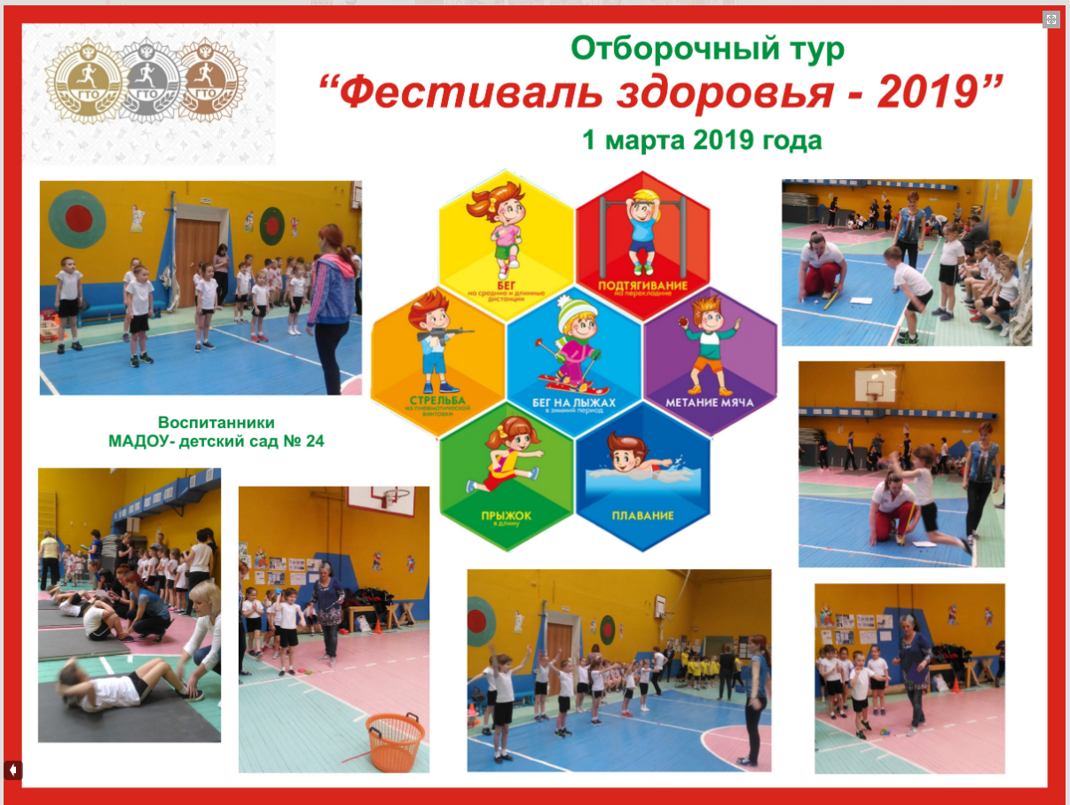

Slide 11
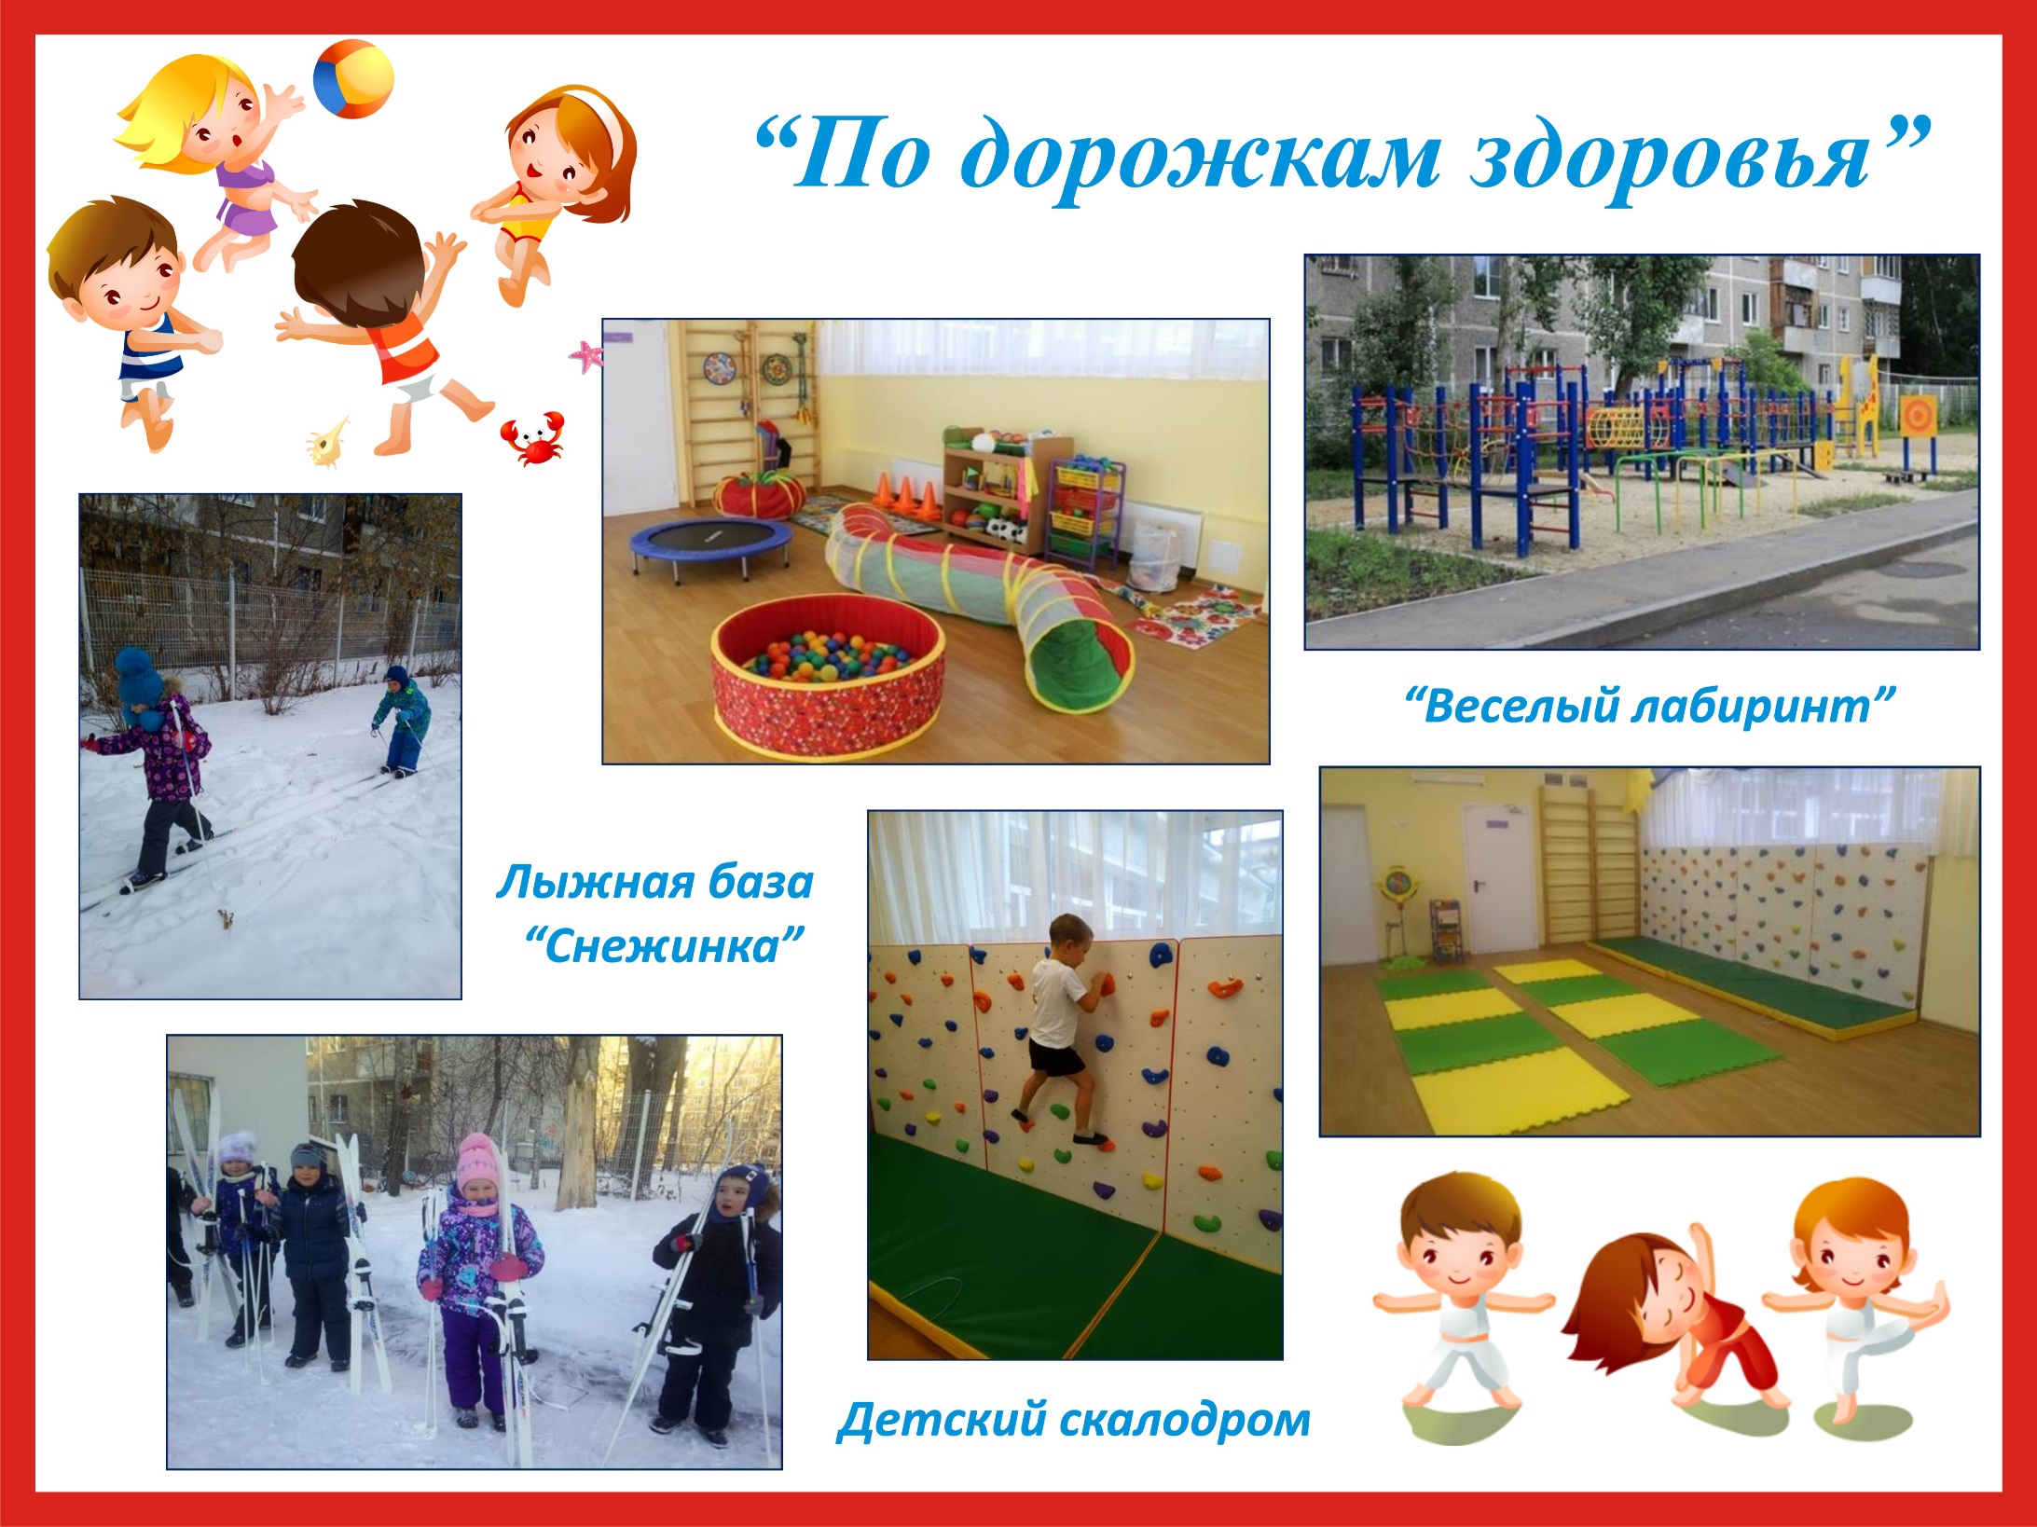

Slide 12
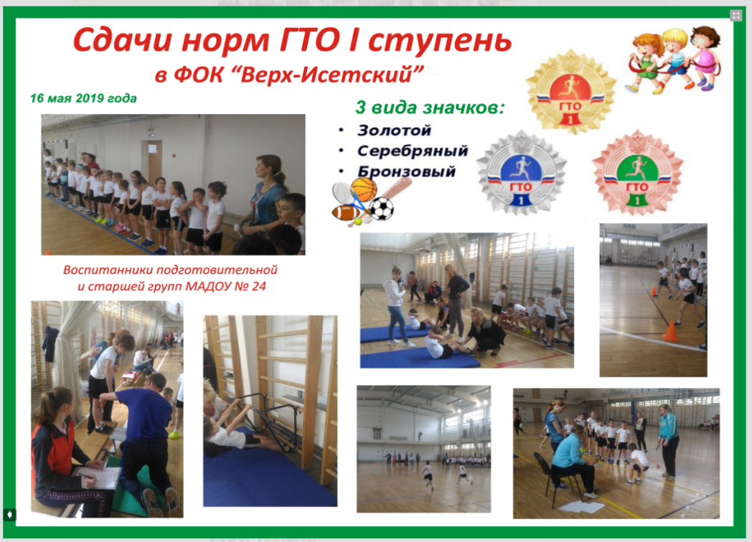

Slide 13
Результат сдачи норм ГТО - 2019
I ступени :
– 4 значка – ЗОЛОТОЙ ЗНАК;
3 значка – СЕРЕБРЯНЫЙ ЗНАК;
8 значков – БРОНЗОВЫЙ ЗНАК.

Slide 14
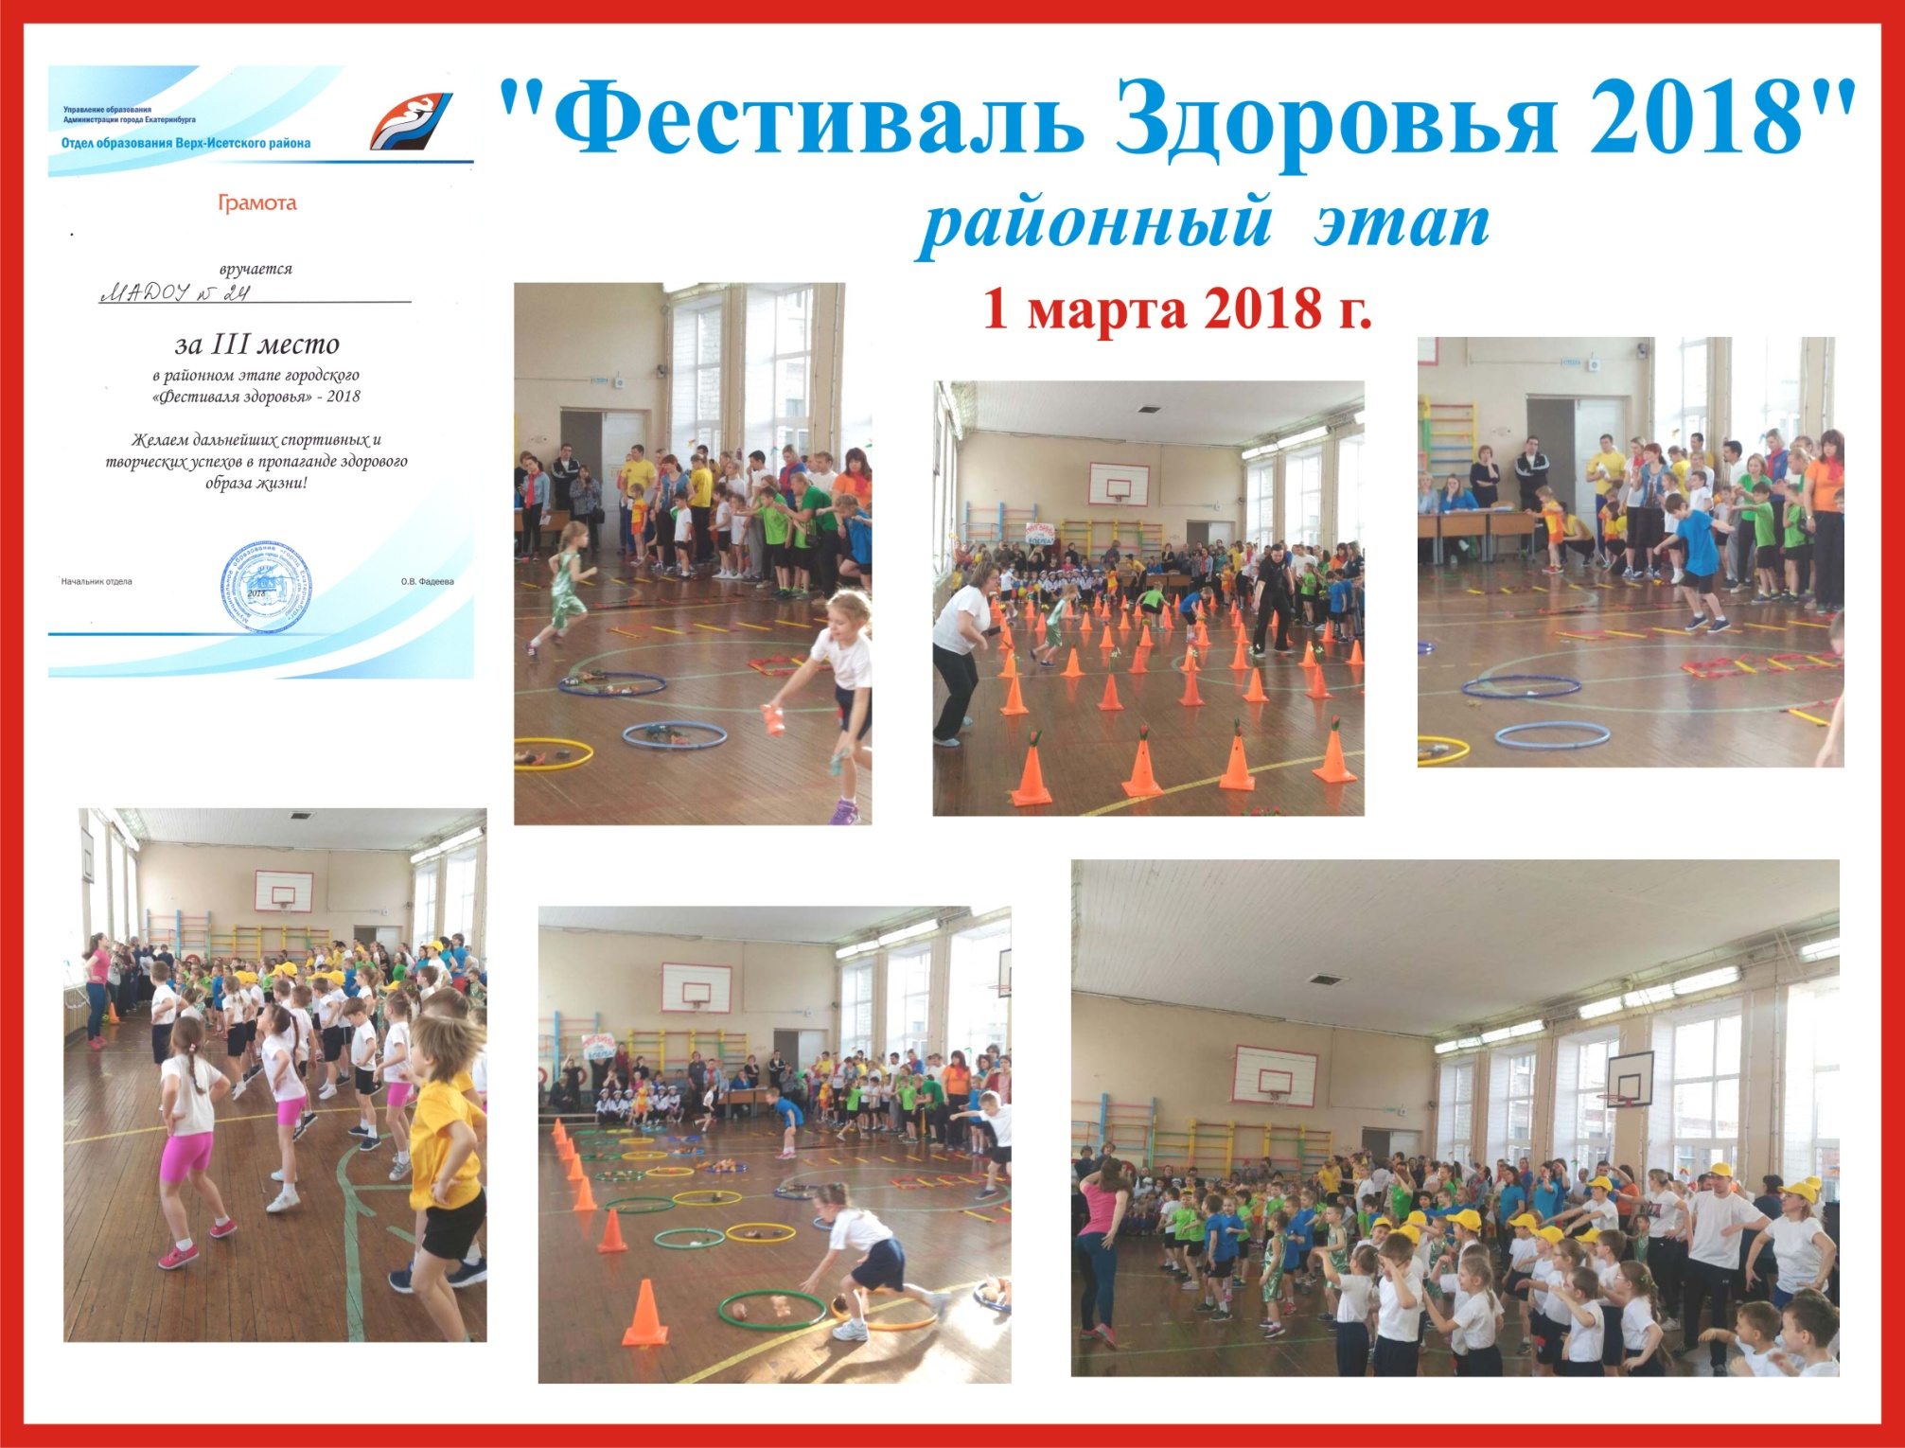

Slide 15


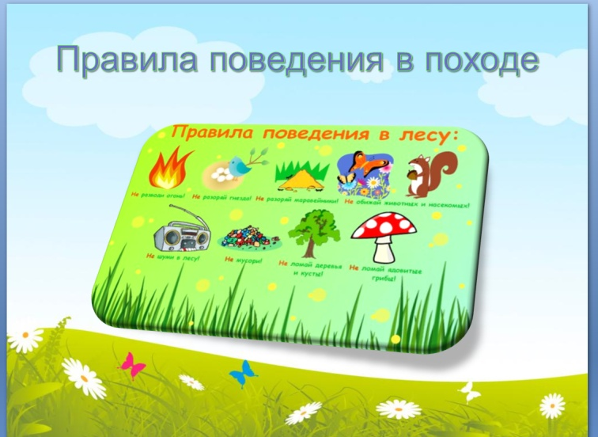
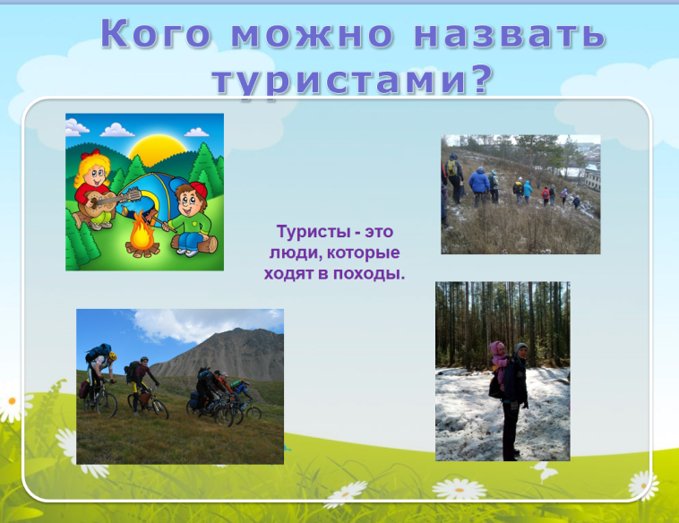
Городской этап Фестиваля Здоровья – 2018
Разработка и реализация детско-взрослого проекта

Slide 16
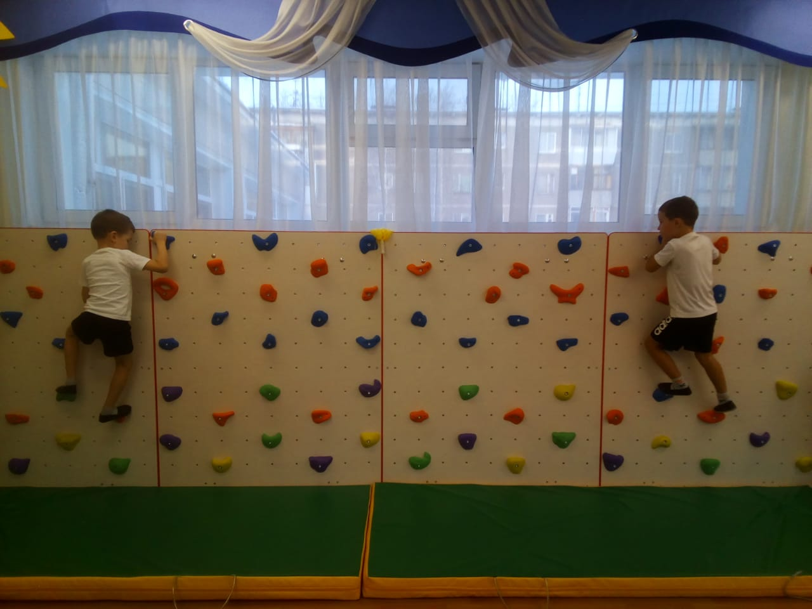
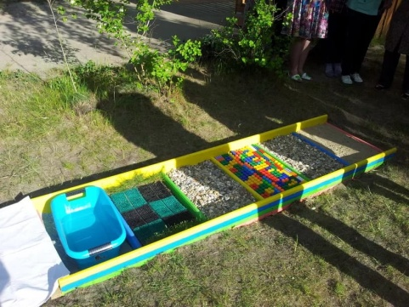
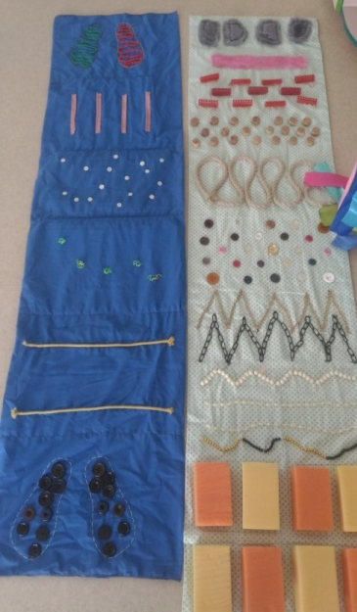
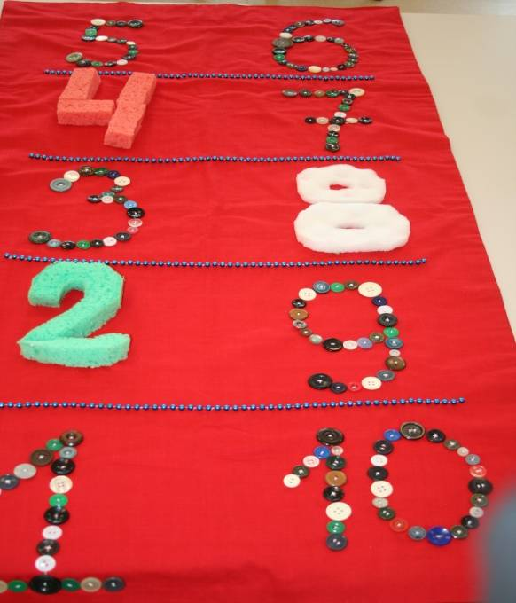
Реализация проекта
«По дорожкам здоровья»
Обучение скалолазанию в детском саду
для детей старшего дошкольного возраста
Организация тропы здоровья
Массажные коврики

Slide 17
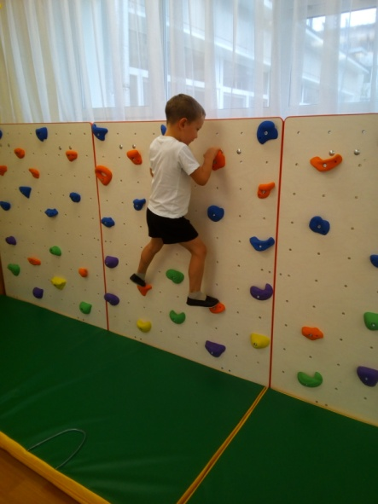
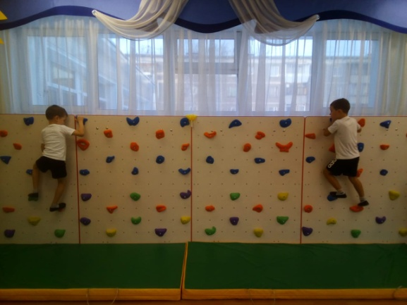
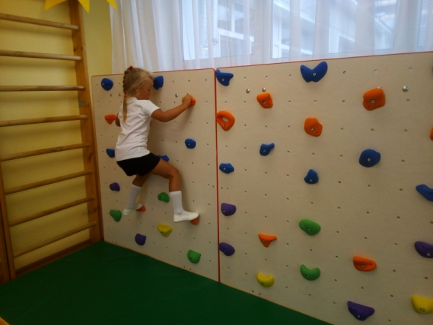
Обучение скалолазанию в детском саду
для детей старшего дошкольного возраста
В МАДОУ в рамках освоения воспитанниками ООПДО разработаны методические рекомендации по реализации такого направления – скалолазание для детей старшего дошкольного возраста.
Цель скалолазания заключается в умении преодолевать препятствия разной степени сложности.
Для детей лазание - один из способов познания. Их желание видеть окружающий их мир с высоты естественно. Лазание у ребенка в крови: у него всегда присутствует желание лазать по деревьям, заборам. Скаладром (альпийская стенка) позволяют повысить интерес детей к этому виду спорта, разнообразить содержание непрерывной образовательной деятельности и совершенствовать навыки лазания.

Slide 18
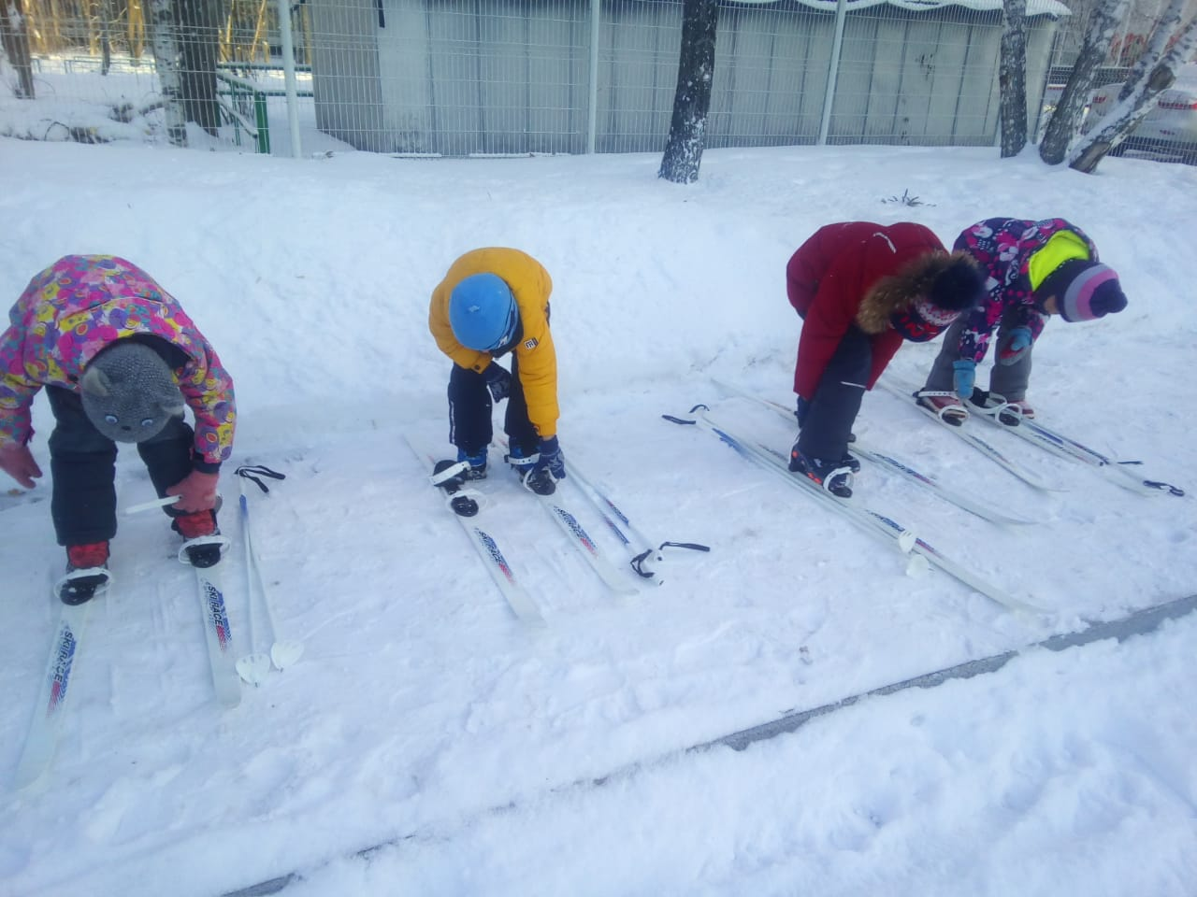
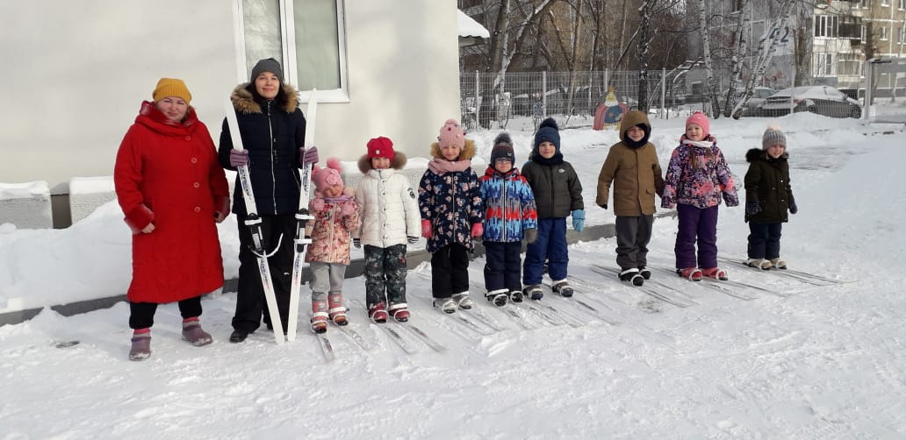
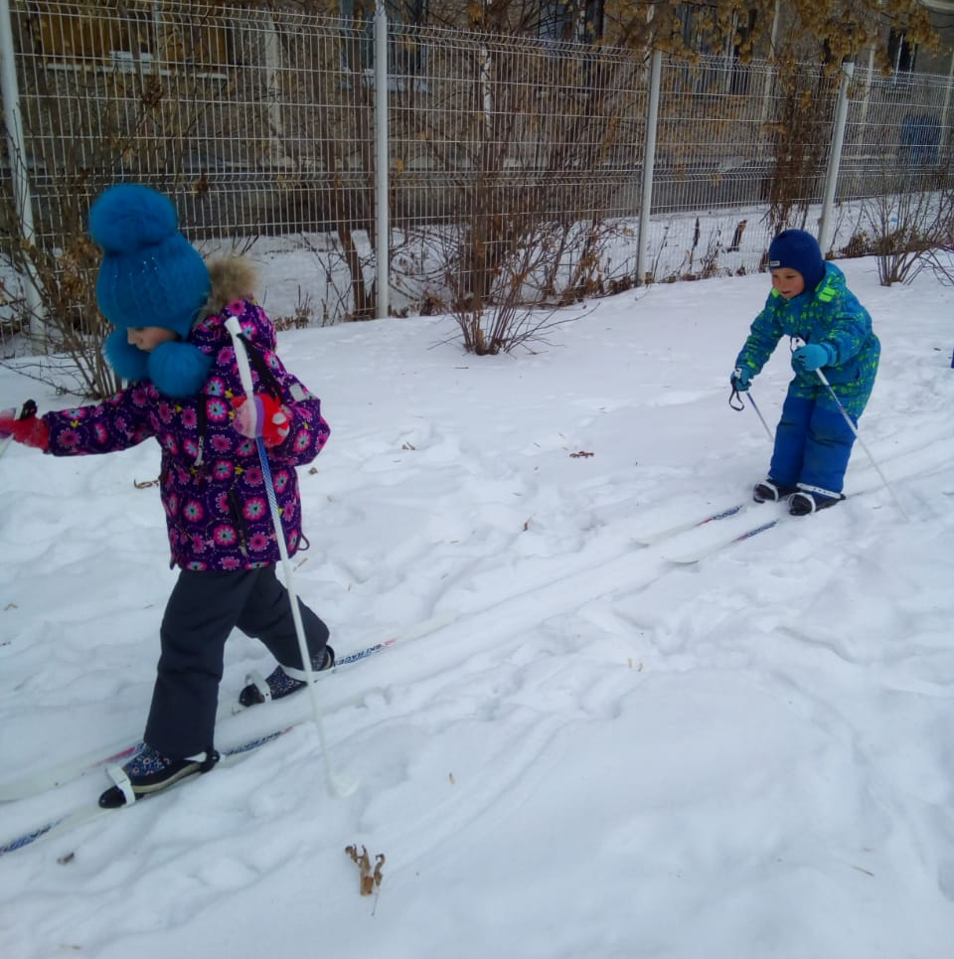
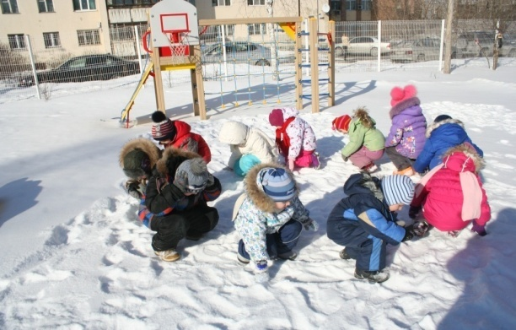
Организация двигательного режима на улице
Лыжная база

Slide 19
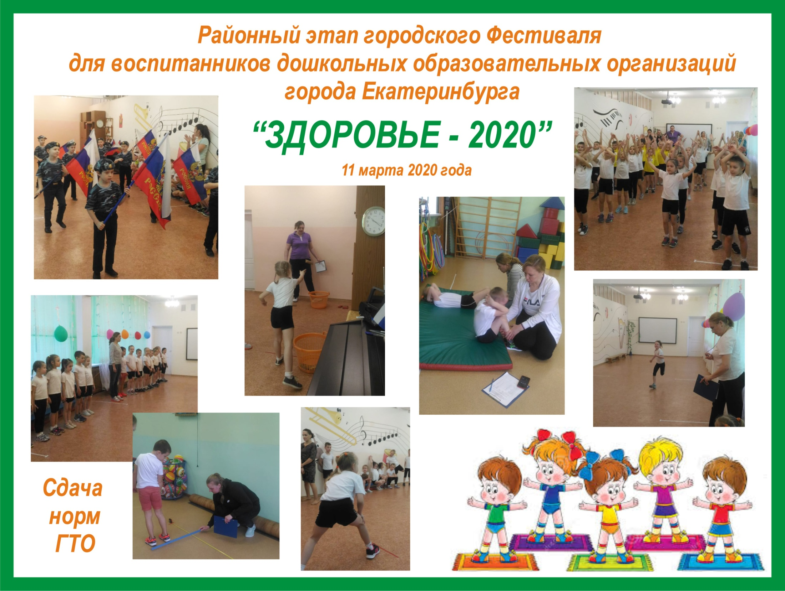

Slide 20
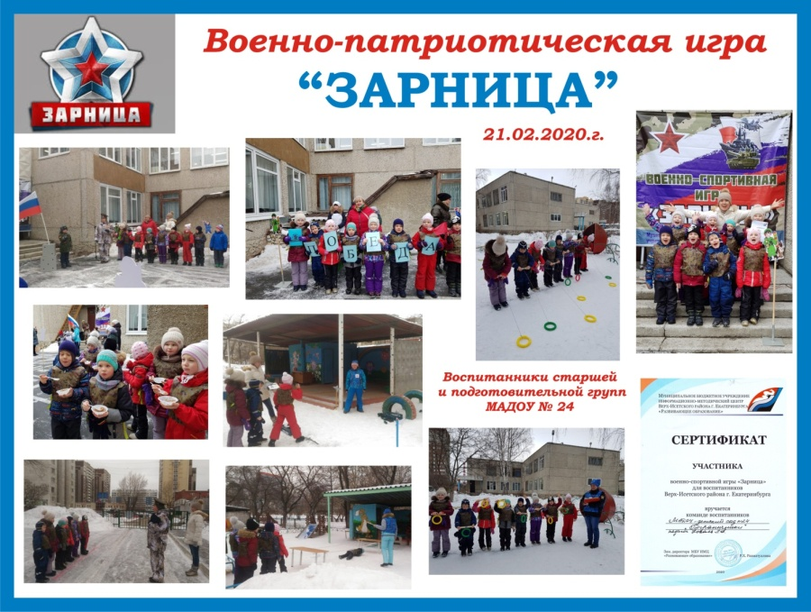

Slide 21


Slide 22
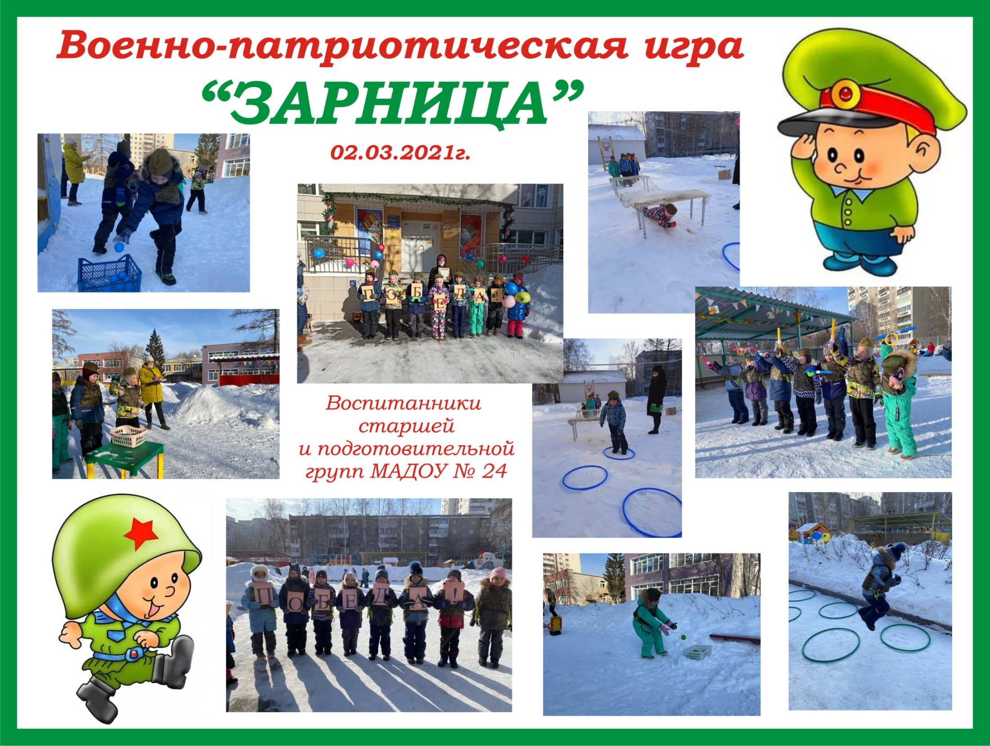

Slide 23


Slide 24
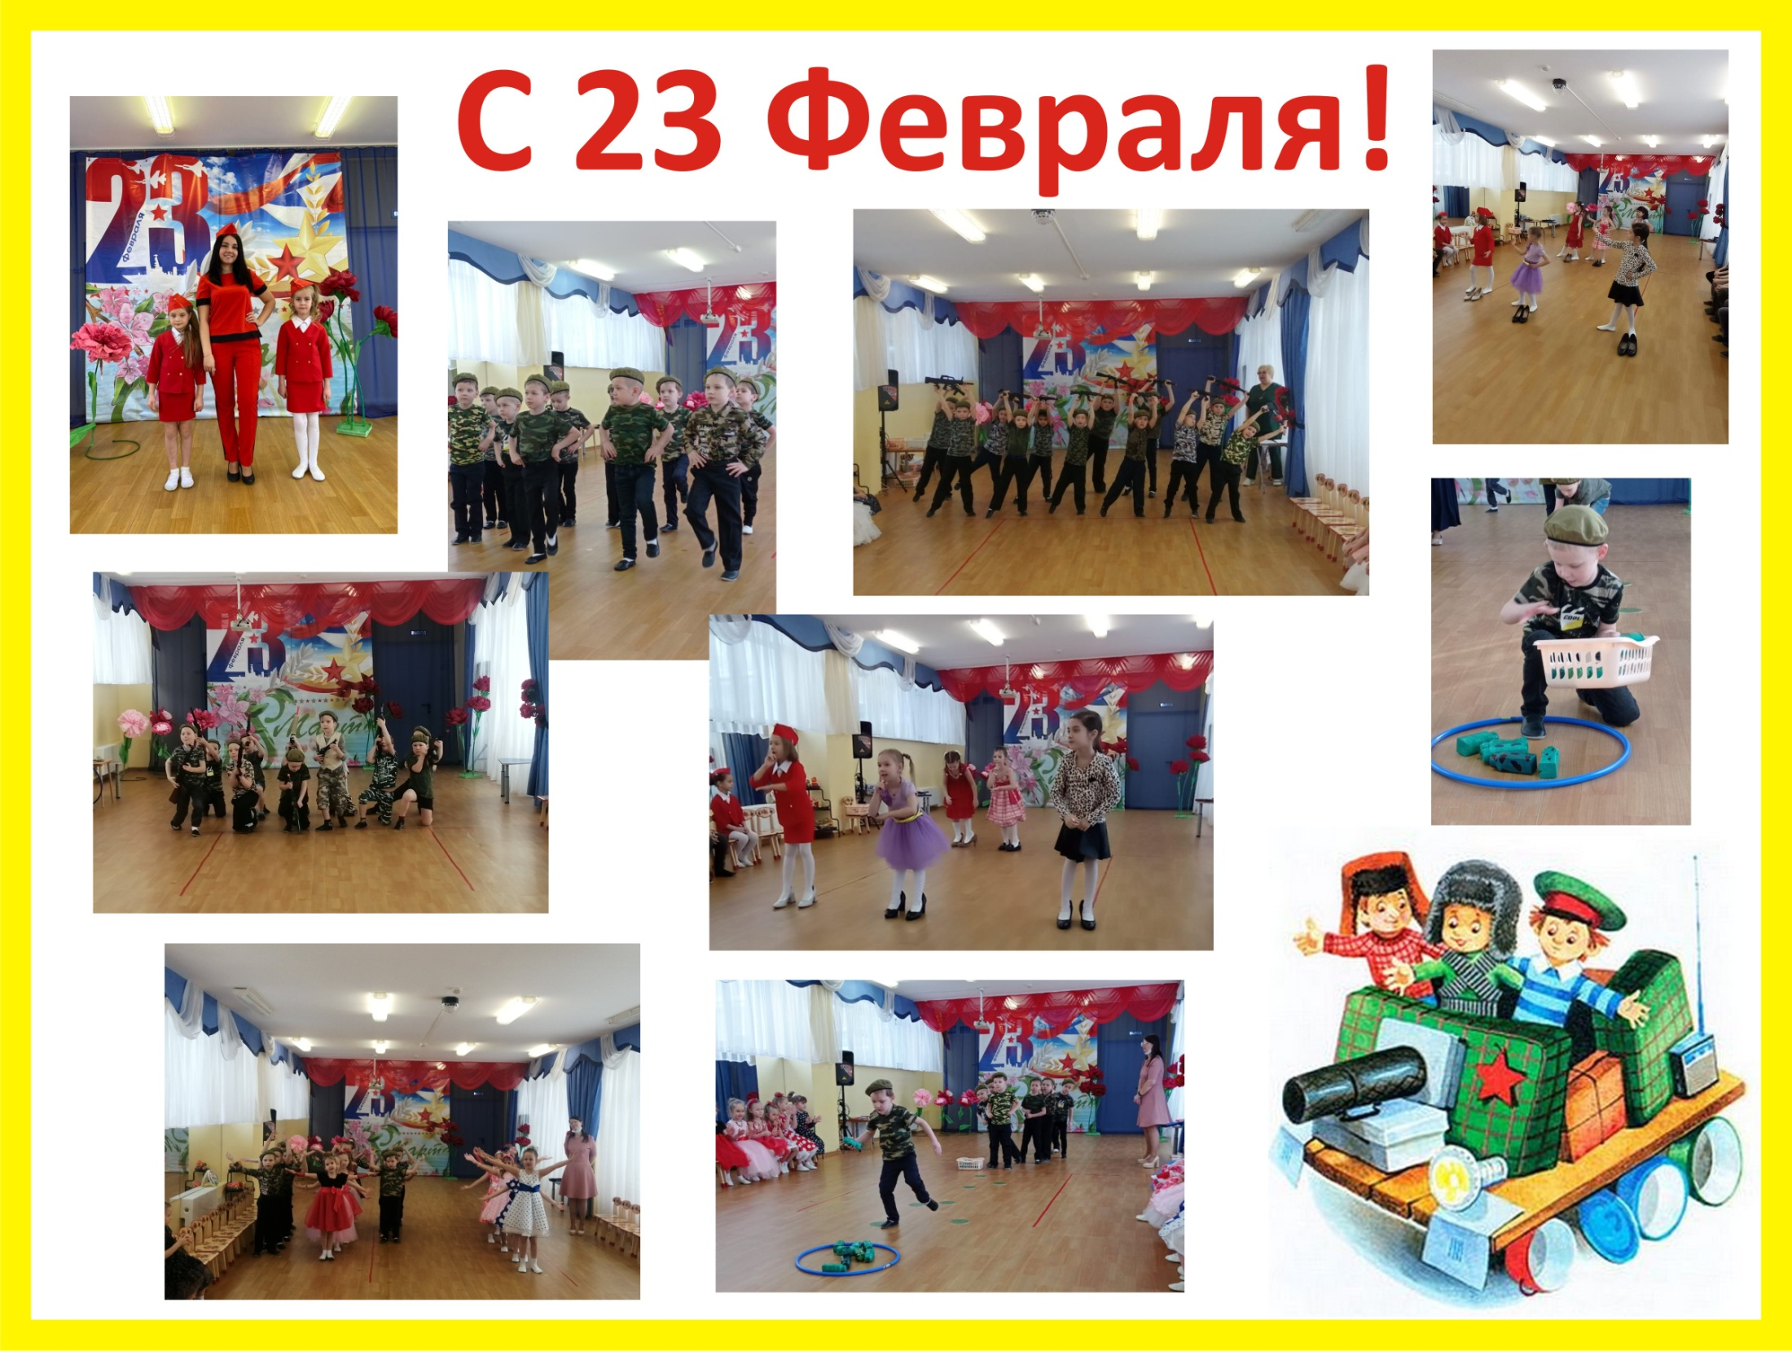

Slide 25
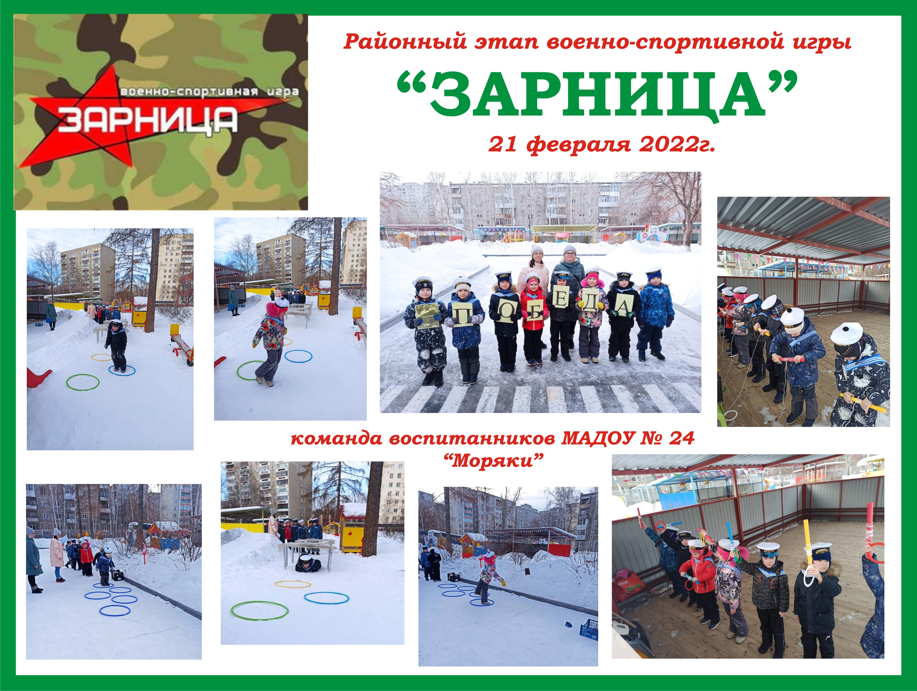
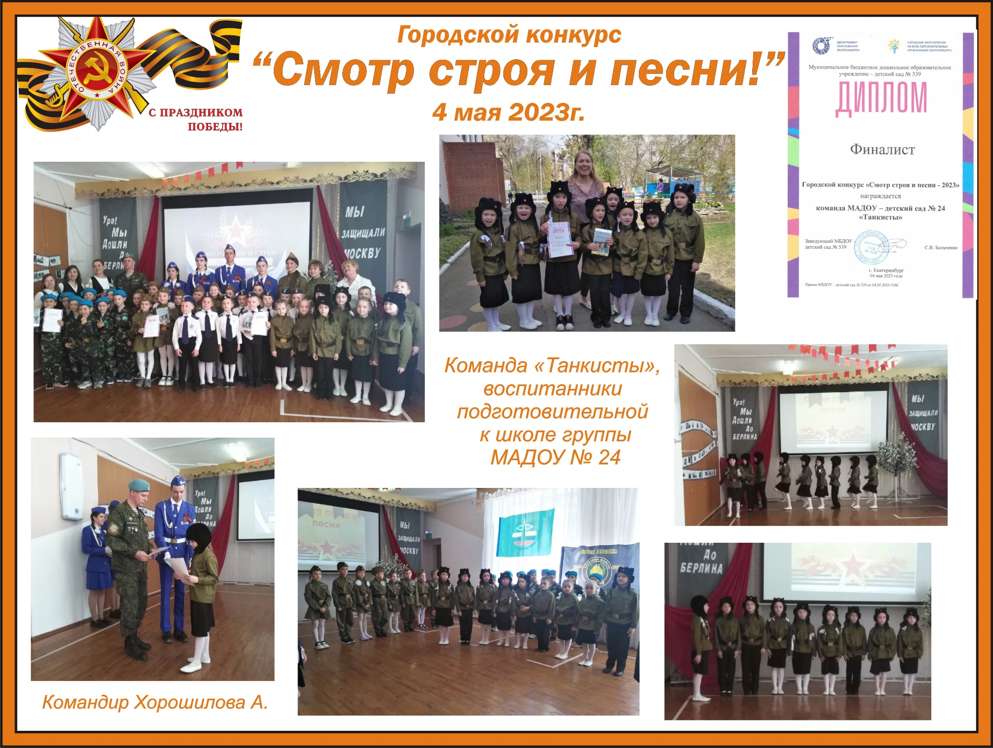
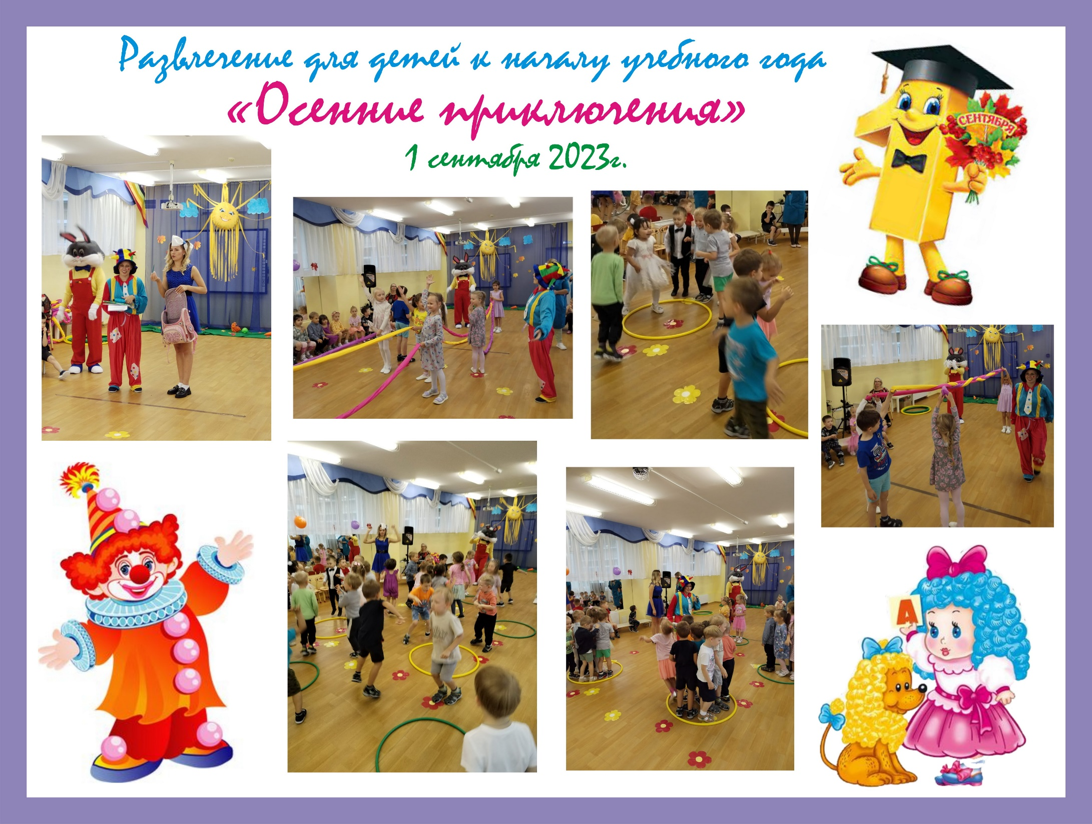
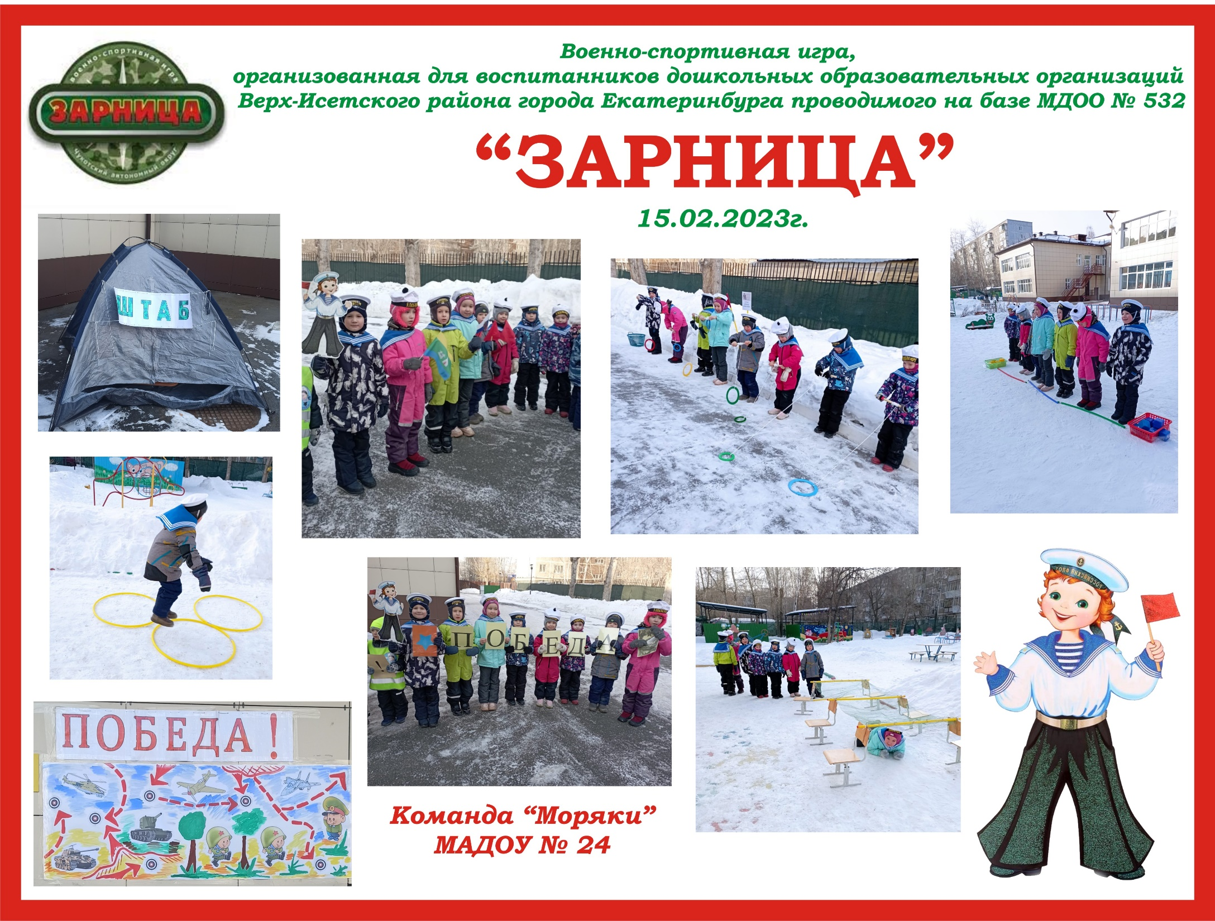

Slide 26
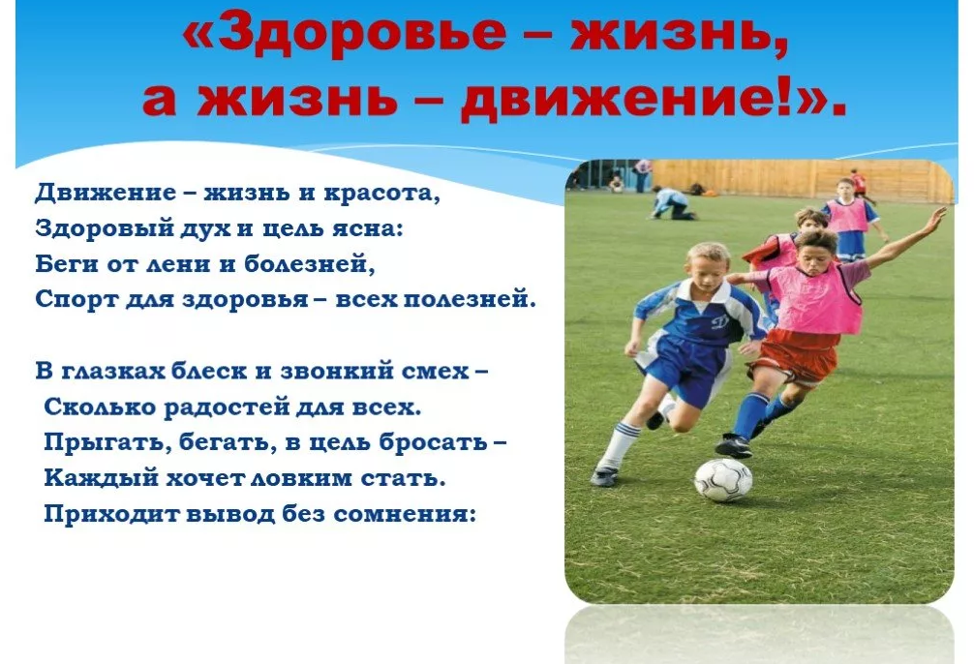
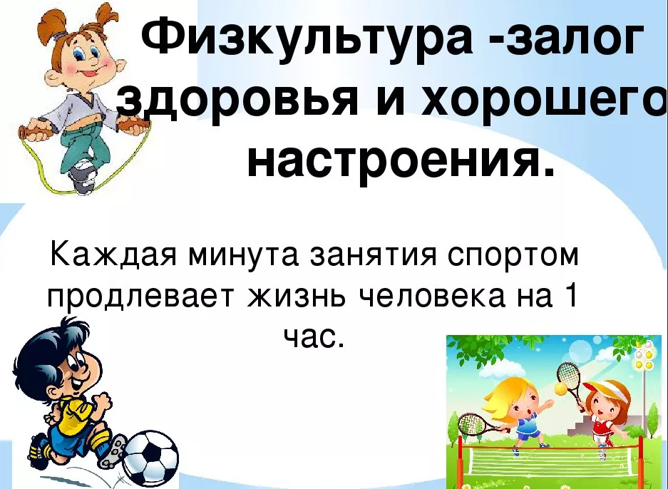
Занимайтесь спортом
и
будьте здоровы!!!

